Slide 1
Dejiny slovenského múzejníctva (MUI_336)
2. prednáška
-
Najstaršie zberateľské tradície a múzejno-zberateľské aktivity na území dnešného Slovenska
Mgr. Martin Vitko
Filozofická fakulta Masarykovej univerzity

Slide 2
Zberateľstvo
a) zberateľstvo ako záujmová činnosť jednotlivca
  predmet ako hodnota, bez jeho väzby na pôvodné podmienky
b) múzejná zbierková činnosť
  nielen samotný predmet ale všetky dostupné údaje k nemu
  jeho fungovanie v pôvodnom prostredí je pre predmet dokladom v plnom slova zmysle
Čo sa zbieralo?
  pamiatky materiálnej kultúry
  doklady prírodnín, bezprostredne vzaté z prírody, ale aj zodpovedne vypreparované, vzorky minerálov, hornín a skamenelín

Slide 3
Zberateľstvo
Rozvoj zberateľstva najmä v období humanizmu a renesancie (15. – 16. st.)
V osvietenstve väčší záujem o prírodné vedy (16. – 18. st.)
  prechod od umeleckohistorických zbierok k prírodovedným
Zbierky sa začali budovať ako ucelené súbory
  snahy o širšie sprístupňovanie a najmä kolektívne využívanie
  posun k širšiemu okruhu záujemcov, k verejnosti

Slide 4
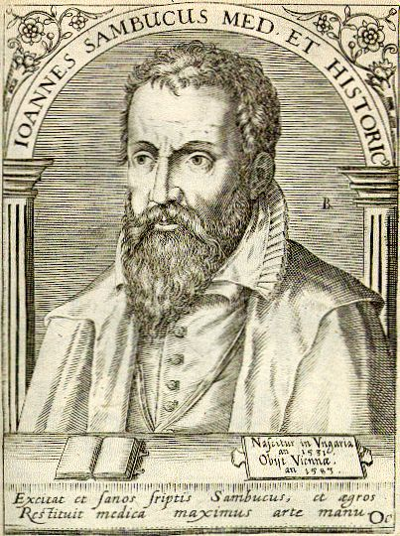
Prehľad dejín zberateľstva na Slovensku
Humanizmus a renesancia
zberateľmi vzdelanci, učenci, šľachta, meštianstvo, cirkev
títo ľudia väčšinou neslovanského, maďarského alebo nemeckého pôvodu
Ján Sambucus (1531–1584)
  rukopisy, knihy a mince
  zbierku predal Rudolfovi II.

Slide 5
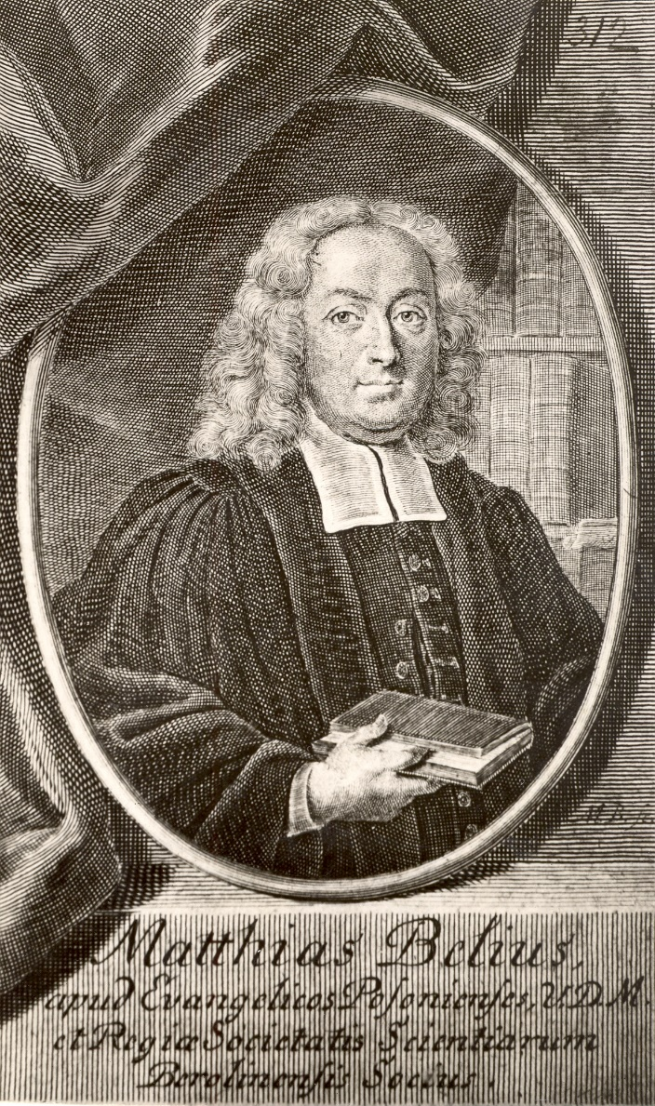
Prehľad dejín zberateľstva na Slovensku
Od 16. st. zberateľstvo viac i na Slovensku
knihy
  knižnice bývalých šľachtických zámkov a kaštieľov
numizmatické pamiatky
  Matej Bel (1684–1749)
  – jeden zo zakladateľov veľkej lyceálnej numizmatickej zbierky v Bratislave
úžitkové predmety zo zlata a striebra

Slide 6
Prehľad dejín zberateľstva na Slovensku
Osvietenstvo
V priebehu celého 17. a 18. st. sa budovali nielen zbierky súkromné, ale i verejné
  školské zbierky, zbierky vedeckých a cirkevných inštitúcií, numizmatické zbierky bánk
Rozvoj baníctva a zakladanie baníckych škôl
  mineralogické a botanické zbierky
Osvietenský racionalizmus
  odpútanie sa od snáh po lesklej reprezentácií a s rozvojom vied šírenie záujmu o zbierky všetkých druhov
  základy nových inštitúcií – múzeí (mosty medzi vedou, umením a verejnosťou)

Slide 7
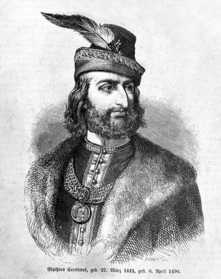
Zbierky panovníckych rodín
Matej Korvín (1440–1490)
  patril k prvým klasickým zberateľom umeleckých diel v Uhorsku
  Biblioteka Corviniana
Habsburgovci
  pravé zlatnícke výrobky zo Slovenska
  iné umelecké diela slovenských cechmajstrov

Slide 8
Zbierky vybraných šľachtických rodín
šľachtické zbierky = počiatočná fáza zberateľstva v dejinách slovenského múzejníctva
  záľuba šľachty v krásnych a vzácnych predmetoch
  potreba reprezentatívnosti – odraz kultúrnosti a bohatstva šľachtického rodu
gavalierske cesty
  poznanie vyspelého kultúrneho prostredia vyvolalo v nich túžbu dosiahnuť rovnaký stupeň životného štýlu
umelecko-remeselné predmety, prírodniny, rarity, kuriozity, relikvie, stroje a prístroje
17.–18. storočie = vrchol šľachtického zberateľstva v slovenských podmienkach

Slide 9
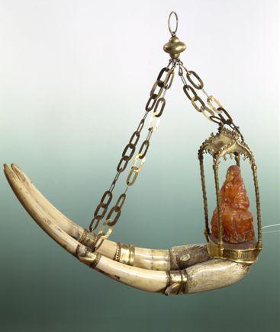
Zbierky vybraných šľachtických rodín
Prvá zbierka už v 15. storočí
Žofia Bavorská (1376–1428)
  česká exkráľovná (vdova po Václavovi II.)
  iluminátorská tvorba, rukopisné pamiatky, šperky, obrazy
  Lampa kráľovnej Žofie

Slide 10

Zbierky vybraných šľachtických rodín
Thurzo (15.–17. st.)
  šperky, úžitkové predmety, zbrane, gobelíny, kožušiny, knihy
  zámocké klenotnice
Fugger (15.–16. st.)
  knihy, keramika, porcelán, výtvarné diela

Slide 11
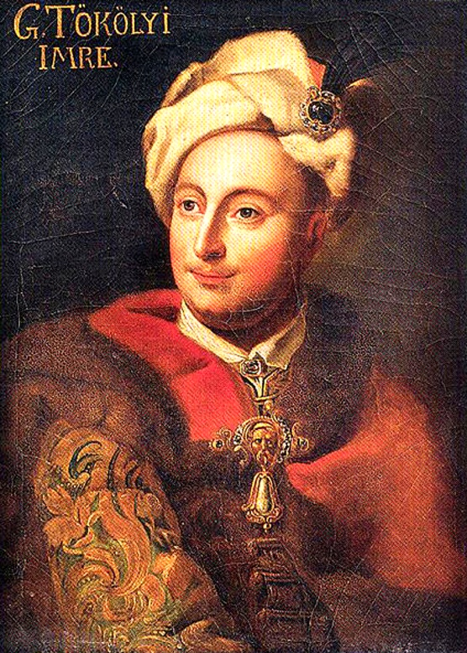
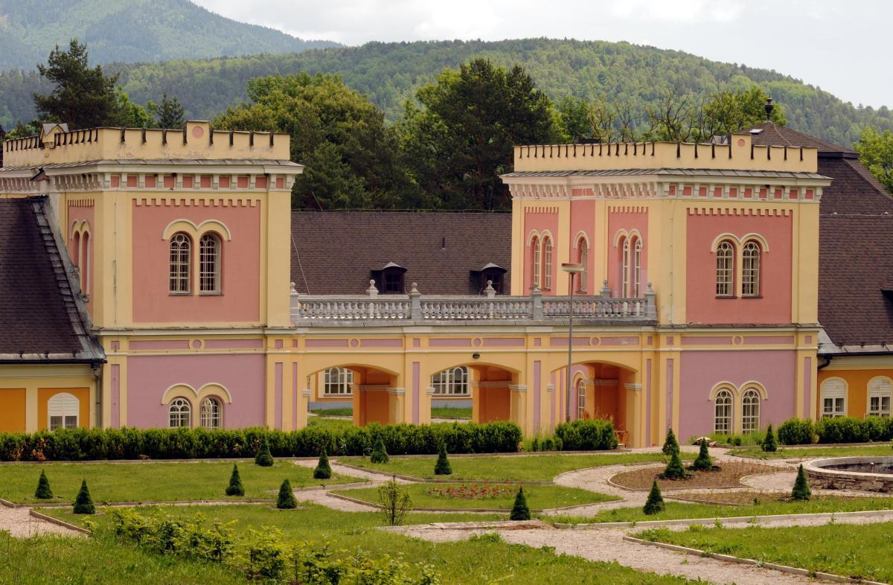
Zbierky vybraných šľachtických rodín
Thökoly
obrazy, nábytok, zlatnícke výrobky, zbrane, zbroj, rúcha, sochy
Csáky
najmä strieborné predmety
rodinné múzeum v Hodkovciach (19. st.) – kabinet rarít

Slide 12
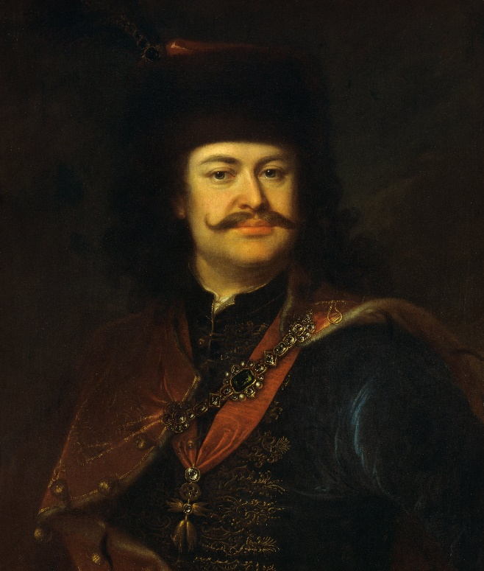
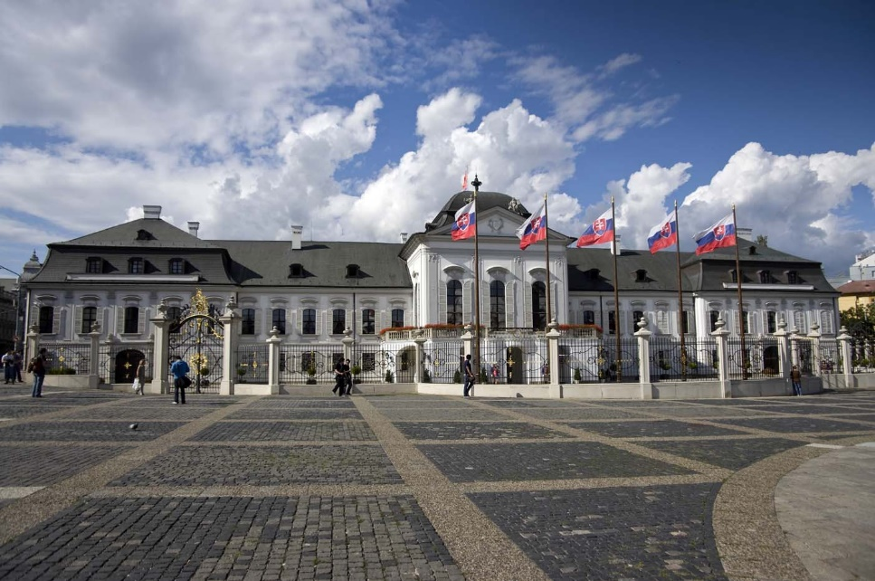
Zbierky vybraných šľachtických rodín
Rákoczy
František II. Rákoczy (1676–1735)
zlatnícke práce, strieborné náčinie, zbrane, gobelíny, orientálne koberce a knihy
Grassalkovich
zbierali na tú dobu typické veci
Bratislava – prezidentský palác

Slide 13
Zbierky vybraných šľachtických rodín
Pálffy
najväčší zberatelia 18–19. storočia na Slovensku
hrad Červený Kameň – vznik Kunstkabinetu – rodového múzea s rôznorodými zbierkovými predmetmi
šesťzväzkový katalóg z r. 1750 – najstarší známy katalóg umeleckých diel na Slovensku
Ján Pálffy (1829 – 1908)
  v Bojniciach vybudoval pamätník slávy rodu Pálffy
  komory striebra (silberkammer)

Slide 14
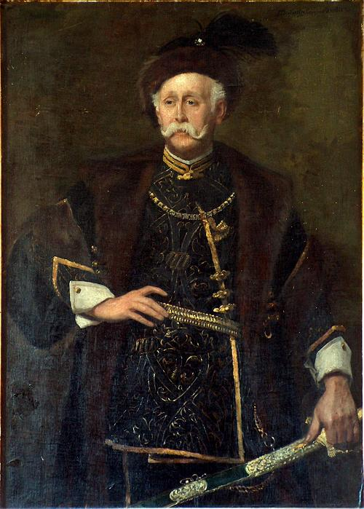
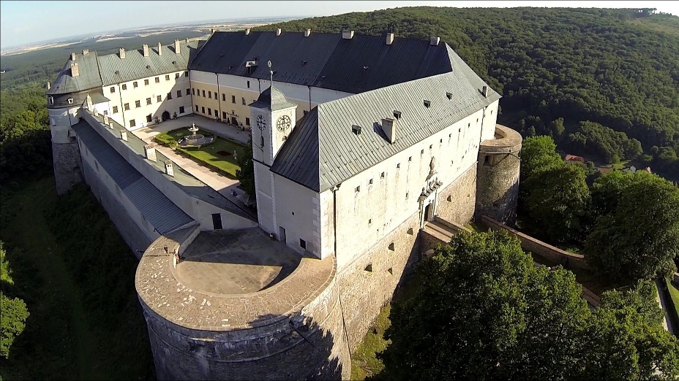
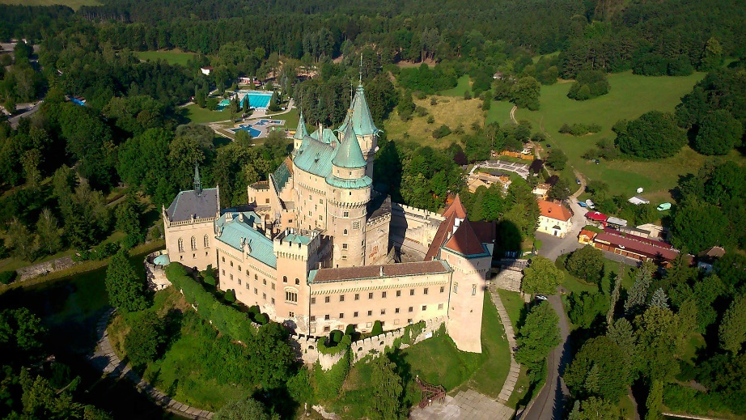
Zbierky vybraných šľachtických rodín

Slide 15
Zbierky vybraných šľachtických rodín
V 18. a 19. storočí viacero rodov pôsobiacich aj na území Slovenska
  Koháry
  Zichy,
  Révay,
  Illesházy
  Andrássy
  Forgách
  Esterházy
  Coburg
  Kubínyi
  Erdödy
  Brunschwick
  Apponyi
  Kegglovich
  Zay
  Ipoly
  Stummer

Slide 16
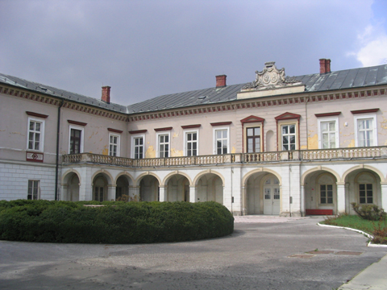
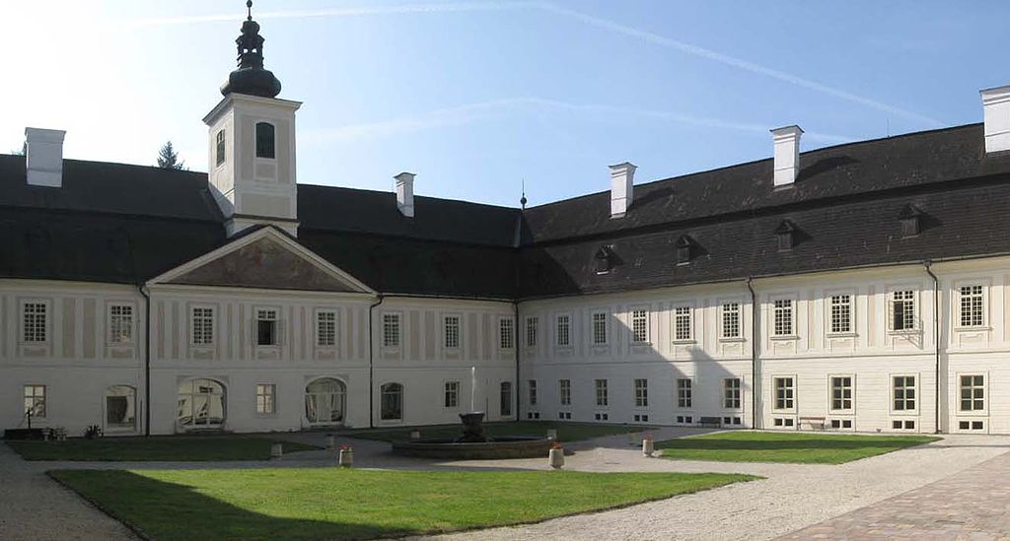
Zbierky vybraných šľachtických rodín
Koháry
kolekcia grafických listov – vedút
Antol (Svätý Anton)
Zichy
kabinet orientálnej keramiky
Voderady

Slide 17
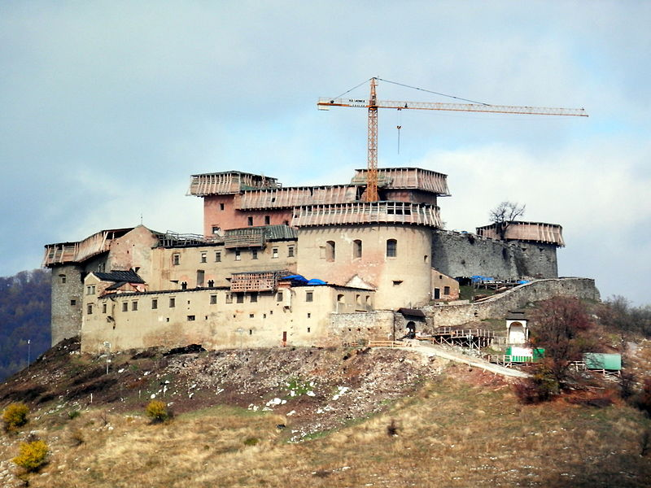
Zbierky vybraných šľachtických rodín
Andrássy
hrad Krásna Hôrka
  pamiatka na zviditeľnenie slávy rodu a histórie hradu
  spočiatku len na rodinné účely, verejnosti prvý raz sprístupnené v r. 1867
„Obrazáreň“
  Krásnohorské Podhradie
  osobitná budova galérie
  považovaná za najstarší špecializovaný účelový galerijný objekt na Slovensku

Slide 18
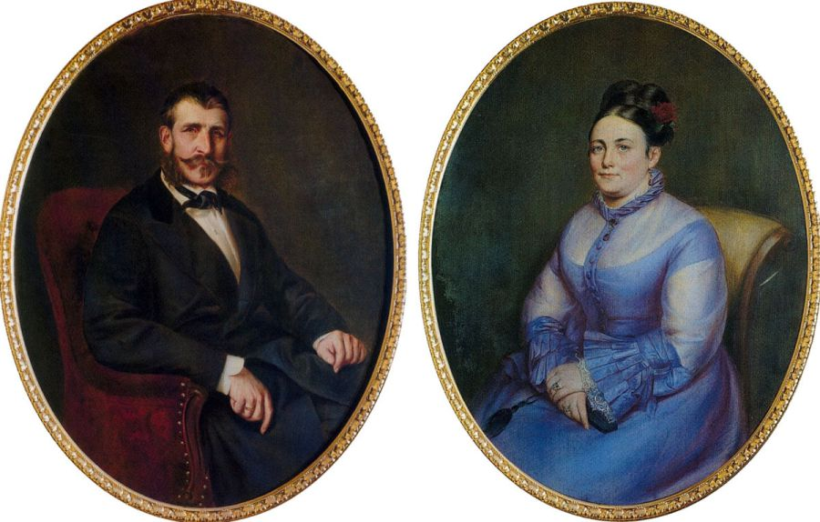
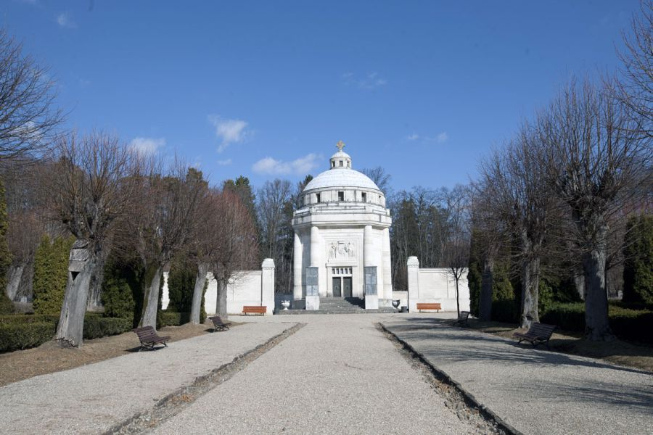
Zbierky vybraných šľachtických rodín
Andrássy
pietne múzeum Františky Hablawcovej Andrássyovej
(začiatok 20. storočia)

Slide 19
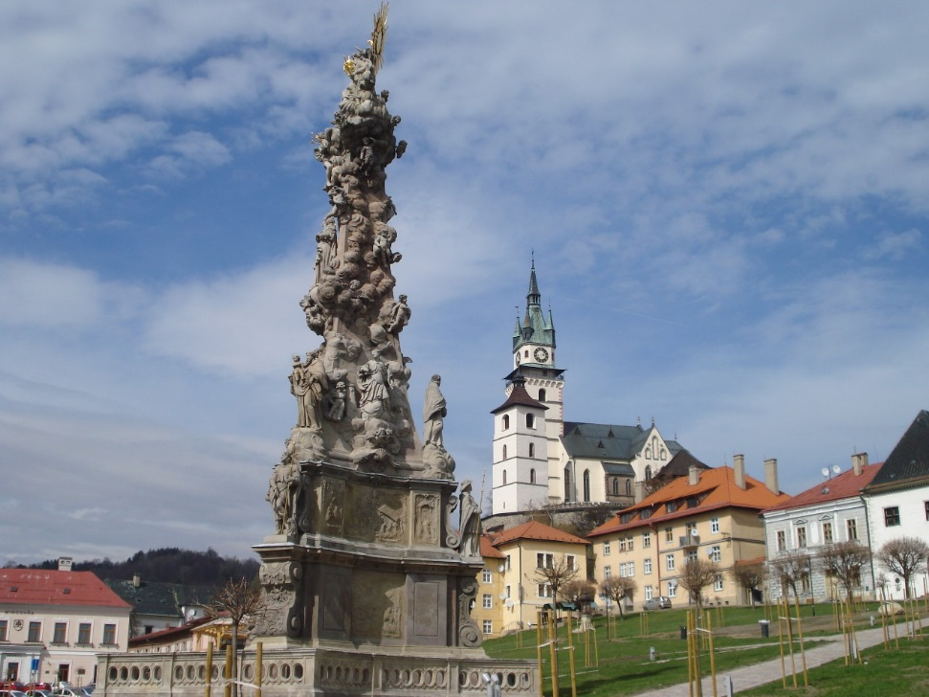
Zbierky súkromných zberateľov v banských mestách
spočiatku sústreďovanie baníckych zbierok s určitým dekoratívnym motívom
postupne banícke nástroje, náradie, pomôcky, mapy, kolekcie minerálov, bohatých zlatých a strieborných rúd
knižnica Jána Derschwamma (16. st.)
súkromné zbierky mešťanov banských miest stredného Slovenska
zberateľský záujem o mince a medaile z kremnickej mincovne; nerasty a minerály zo stredoslovenských rudných ložísk

Slide 20
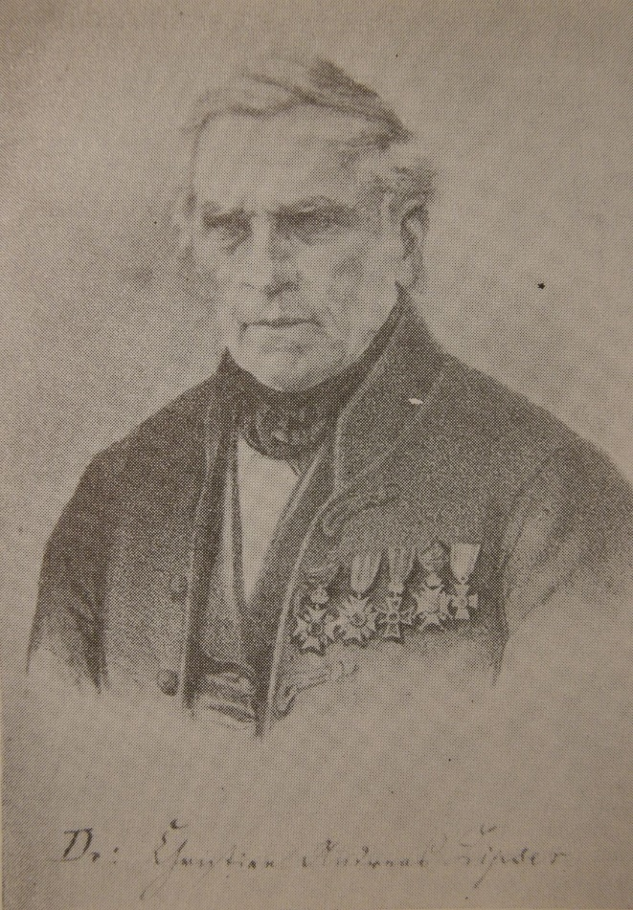
Zbierky súkromných zberateľov v banských mestách
zbierka strieborných predmetov Jána Scharbergera
numizmatické, umelecké a technické zbierky Wolfganga Rolla
zbierka mincí a rodových pamiatok Juraja Weissa
zbierka mincí a medailí Štefana Schneidera
zbierka minerálov, numizmatiky a starožitností Kristiána Andreja Zipsera

Slide 21
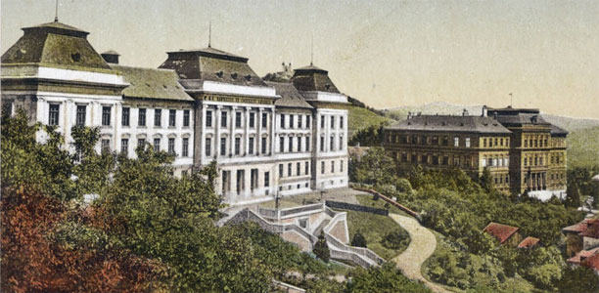
Školské zbierky
zbierky trnavskej univerzity (16.–17. st.)
  univerzitná knižnica
fyzikálne múzeum (1764)
  zbierky Banskej akadémie v Banskej Štiavnici
  mineralogické, matematické a fyzikálne zbierky; modely strojov
  označované za prvé múzeum technického charakteru v Európe

Slide 22
Školské zbierky
zbierkové (múzejné) kabinety gymnázií a lýceí
vedecky orientovaní pedagógovia sa zameriavali na zbieranie reliktov prírody -> gymnaziálne a lýcejné kabinety = „matematické múzeá“
Košice (1769)
Prešov, Rimavská Sobota, Spišská Nová Ves, Trnava, Nitra, Bratislava, Banská Bystrica, Komárno

Slide 23
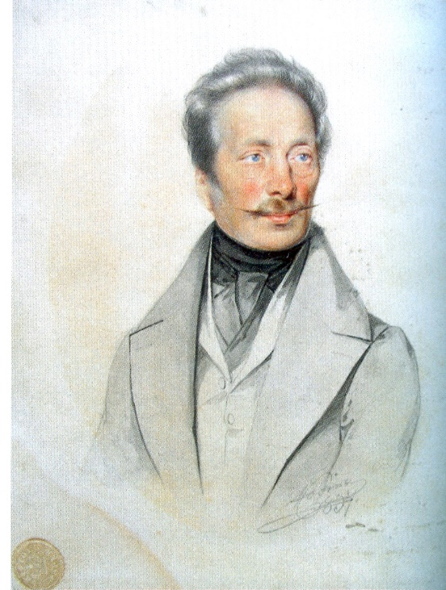
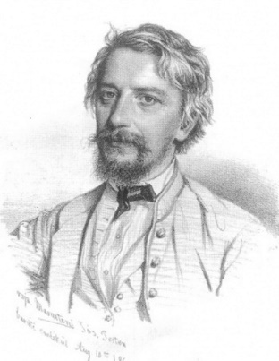
Zbierky v ostatných mestách a obciach
Gabriel Fejerváry (1780–1851)
súkromné múzeum v Prešove
antické pamiatky, kultúrno-historické zbierky, výtvarné diela
Imrich Henszlmann (1813–1888)
archeologická zbierka a knižnica; umelecko-historická knižnica

Slide 24
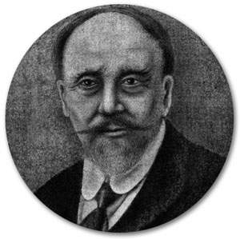
Zbierky v ostatných mestách a obciach
archeologické zbierky Eugena Nyáriho (1836–1914)
archeologické zbierky Ľudovíta Hüvössyho (1858–1939)
zbierky Štefana Sutheöa z Blízkeho Východu
cechové a historické zbierky Františka von Meissla (1837–1934)
  zachránil pozostalosti cechov po ich zrušení
  mestské múzeum v Pezinku (1905)

Slide 25
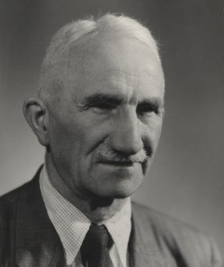
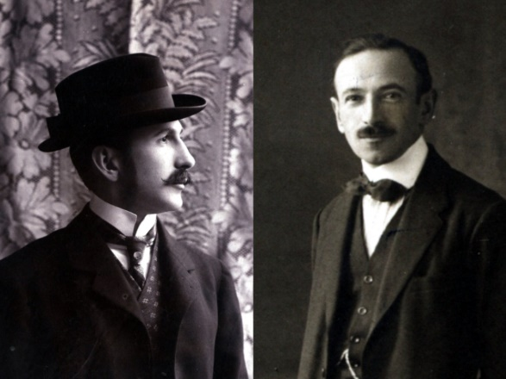
Zbierky v ostatných mestách a obciach
Ján Volko - Starohorský
knižnica, horniny, minerály,
iné pamiatky
Artúr a Július Kürtiovci
súkromné múzeum v Ružomberku – neskoršie prístupné i verejnosti
etnografický materiál, minerály

Slide 26
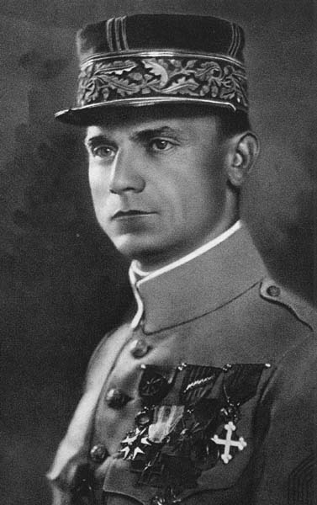
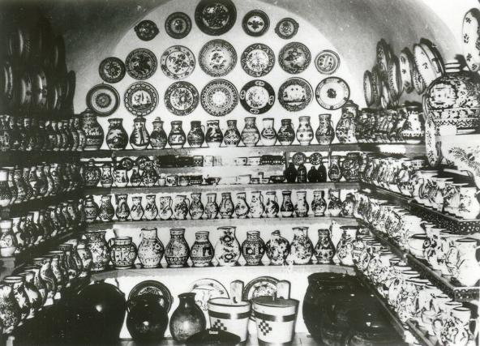
Zbierky v ostatných mestách a obciach
Milan Rastislav Štefánik
cudzokrajná etnografie (Tichomorie), slovenská etnografia, prírodniny, numizmatická zbierka
Štefan Cyril Parrák
keramika, produkty ľudového umenia
Parrákovo múzeum v Trnave (1935)

